Slide 1

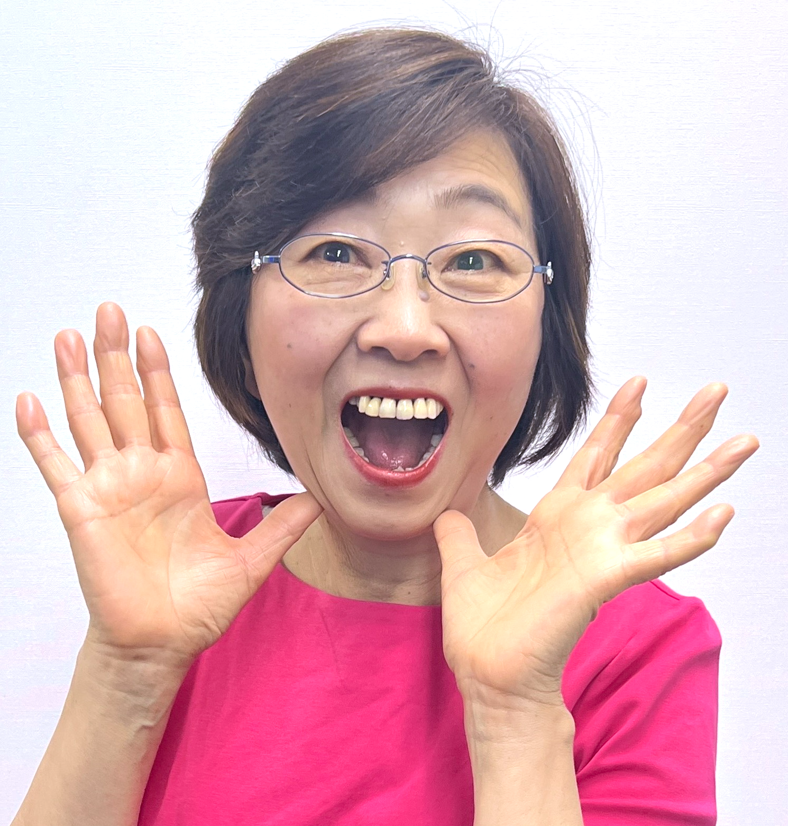

ラブリーチャーミーの
ラブリーチャーミーの
懐メロ体操♪
懐メロ体操♪
体操は苦手！と
思っている方
音楽にあわせて
楽しくご一緒に！
音楽にあわせて
楽しくご一緒に！
開催日時
2026年7月11日(土)
午後2時～午後3時

